Slide 1
LẬP TRÌNH CHO TRÍ TUỆ NHÂN TẠO
Giảng viên: Nguyễn Văn Thiệu

Slide 2
Nội dung bài trước
1. Vòng lặp While
2. Vòng lặp For
3. Xử lý chuỗi
4. List (Danh sách)
5. Tuple
6. Range

Slide 3
Nội dung hôm nay
1. Set
2. Frozenset
3. Dict
4. Module and Package

Slide 4
Set (tập hợp)
Phần 1
4

Slide 5
Giới thiệu
Tập hợp (set) là kiểu dữ liệu đặc sắc trong Python, lấy cảm hứng từ khái niệm tập hợp trong toán học
Các đối tượng con đôi một khác nhau: nếu đưa các đối tượng
giống nhau vào tập hợp, Python sẽ chỉ giữ lại một
Không có tính thứ tự: không thể truy cập đến phần tử con thông qua hệ thống chỉ mục
Không phải dữ liệu nào cũng đưa được vào tập hợp: dữ liệu
con bắt buộc phải là dạng bất biến (immutable)
Thêm: Python sử dụng cấu trúc dữ liệu bảng băm (hashtable) cho tập hợp, đây chính là lý do dữ liệu con phải bất biến để
tránh việc dữ liệu bị thay đổi một cách bất lường
5

Slide 6
Khởi tạo
Tương tự như danh sách và hàng, khởi tạo tập hợp đơn giản nhất bằng cách liệt kê các phần tử con:
Đặt trong cặp ngoặc nhọn {}
Ngăn cách bởi phẩy
Chú ý: cách này không dùng để khởi tạo tập rỗng (hãy thử xem)
>>> basket = {'apple', 'orange', 'apple', 'pear'}
>>> print(basket)
{'orange', 'pear', 'apple'} # xóa phần tử trùng nhau
Tạo tập hợp bằng hàm tạo hoặc các phép toán tập hợp
s1 | = | set([1, | 2, | 3, 4]) |  | # | {1, | 2, 3, 4} – copy từ list
s2 | = | set((1, | 1, | 1)) |  | # | {1} | – copy từ tuple, bỏ lặp
s3 | = | s1 – s2 |  |  |  | # | {2, | 3, 4} – hiệu của hai tập
s4 | = | set(range(1, |  |  | 100)) | # | {1, 2, 3,…, 98, 99}
s5 | = | set() |  |  |  | # | {} – tập rỗng
6

Slide 7
Khởi tạo
Tập hợp cũng có thể khởi bằng bộ suy diễn tập hợp (set comprehension), cú pháp tương tự như danh sách
Dạng thông dụng nhất: lặp
{ <biểu thức> for <biến> in <tuần tự> }
{ x for x in 'abracadabra' }
Dạng phức tạp hơn: lặp và điều kiện
{ <biểu thức> for <biến> in <tuần tự> if <điều kiện> }
{ x for x in 'abracadabra' if x not in 'abc' }
Dạng phức tạp hơn nữa: lặp và điều kiện rẽ nhánh
Trường hợp này phải kết hợp lặp và phép toán if (không dùng rẽ nhánh if được)
{ <A> if <điều kiện> else <B> for <biến> in <tuần tự> }
{ '?' if x in 'abc' else x for x in 'abracadabra' }

Slide 8
Khởi tạo
Bộ suy diễn tập hợp đôi khi khá phức tạp
Ví dụ: tạo tập hợp chứa mọi hoán vị của chuỗi ‘abc’
s = {
x + y + z
for x in 'abc' for y in 'abc'
for z in 'abc'
if x != y != z != x
}
Set không thể chứa những đối tượng mutable (có thể bị thay đổi), mặc dù chính set lại có thể thay đổi
a | = | set(([1,2], | [2,3])) | # | lỗi
a | = | set(((1,2), | (2,3))) | # | {(1, | 2), (2, | 3)}
a.add("abc")
# {(1, 2), "abc", (2, 3)}

Slide 9




Các phép toán trên set
STT | Tên | Kí hiệu | Giải thích | Minh họa
1 | Phép giao | & | Lấy phần chung của hai tập
2 | Phép hợp | | | Lấy phần gộp của hai tập
3 | Phép hiệu | - | Lấy phần riêng của một tập
4 | Phép loại | ^ | Lấy phần khác (loại bỏ phần chung)
5 | Kiểm tra tồn tại | in | Trả về True nếu phần tử nằm trong tập hợp
6 | Kiểm tra không thuộc | not in | Trả về True nếu phần tử không thuộc tập hợp

Slide 10
Các phép toán trên set
STT | Tên | Kí hiệu | Giải thích
7 | So sánh “bằng” | == | Trả về True nếu hai tập giống nhau
8 | So sánh “khác” | != | Trả về True nếu có ít nhất một phần tử thuộc tập này mà không thuộc tập kia
9 | So sánh “lớn hơn” | > | Trả về True nếu mọi phần tử của tập thứ hai đều có trong tập thứ nhất và có ít nhất một phần tử thuộc tập thứ nhất không xuất hiện trong tập thứ hai
10 | So sánh “lớn hơn hoặc bằng” | >= | Trả về True nếu tập thứ nhất bằng hoặc lớn hơn tập thứ hai
11 | So sánh “nhỏ hơn” | < | Trả về True nếu mọi phần tử thuộc tập thứ nhất đều có trong tập thứ hai và có ít nhất một phần tử thuộc tập thứ hai không xuất hiện trong tập thứ nhất
12 | So sánh “nhỏ hơn hoặc bằng” | <= | Trả về True nếu tập thứ nhất bằng hoặc nhỏ hơn tập thứ hai

Slide 11
Các phép toán trên set
a = set('abracadabra') b = set('alacazam')
# {'d', 'r', 'c', 'b', 'a'}
# {'z', 'c', 'm', 'l', 'a'}
# Phép Hiệu: thuộc a nhưng không thuộc b print(a – b) # {'r', 'd', 'b'} # Phép Hợp: thuộc a hoặc b
# {'a', 'c', 'r', 'd', 'b', 'm', 'z', 'l'}
print(a | b)
# Phép Giao: thuộc cả a và b
print(a & b) # {'a', 'c'}
# Phép Xor: thuộc hoặc a, hoặc b nhưng không phải cả 2
# {'r', 'd', 'b', 'm', 'z', 'l'}
print(a ^ b)

Slide 12
Duyệt các phần tử của tập hợp
Cách đơn giản nhất là duyệt bằng vòng for
a = { 10, 2, 3, 1, 3, 2, 10 }
for e in a:
print(e)
Cẩn thận: thứ tự in kết quả của vòng for không nhất thiết phải theo thứ tự các phần tử đưa vào tập hợp
Trường hợp cần duyệt theo chỉ mục, sử dụng kết hợp với
hàm enumerate:
a = { 10, 2, 3, 1, 3, 2, 10 }
for index, value in enumerate(a):
print(index, value)

Slide 13
Các phương thức của set
Một số phương thức thường hay sử dụng
add(e): thêm e vào tập hợp
clear(): xóa mọi phần tử trong tập hợp
copy(): tạo một bản sao của tập hợp
difference(x): tương đương với phép trừ đi x
difference_update(x): loại bỏ những phần tử trong x khỏi tập (cập nhật vào tập hiện tại)
discard(e): bỏ e khỏi tập
intersection(x): tương đương với phép giao với x
intersection_update(x): tương đương với phép giao với x (cập nhật vào tập hiện tại)

Slide 14
Các phương thức của set
Một số phương thức thường hay sử dụng
isdisjoint(x): trả về True nếu tập không có phần chung nào với x
issubset(x): trả về True nếu tập là con của x, tương đương với
phép so sánh <=x
issuperset(x): trả về True nếu x là tập con của tập, tương đương với phép so sánh >=x
pop(): lấy một phần tử ra khỏi tập (không biết trước)
remove(e): bỏ e khỏi tập, báo lỗi nếu không tìm thấy e
symmetric_difference(x): tương đương với phép ^x
symmetric_difference_update(x): tương đương với phép ^x (cập nhật vào tập hiện tại)
union(x): tương đương với phép hợp với x
update(x): đưa các phần tử của tập x vào tập hiện tại

Slide 15
Frozenset (tập hợp tĩnh)
Phần 8

Slide 16
Frozenset (tập tĩnh)
Frozenset giống set, nhưng không thể bị thay đổi
b = frozenset(((1,2), (2,3))) b.add("abc")
# {(1, 2), (2, 3)}
# lỗi
Sự khác biệt giữa tập tĩnh và tập hợp:
Tập tĩnh là kiểu bất biến, tập hợp là kiểu khả biến (dù các thành phần của nó phải là bất biến)
Tập tĩnh thường nhanh và ít tốn bộ nhớ hơn tập hợp
Tập tĩnh không sử dụng được các phương thức thay đổi nội dung như add() hoặc remove()
Tập tĩnh vẫn hỗ trợ các phép toán của kiểu tập hợp (giao, hợp, hiệu,…)
Tập tĩnh vẫn hỗ trợ các phép so sánh với tập hợp
Tập tĩnh có thể dùng làm khóa cho dữ liệu từ điển (học sau)

Slide 17
Tổng kết lại
Python có kiểu dữ liệu tập hợp (set) lấy cảm hứng từ tập hợp trong toán học. Set có hai đặc điểm chính:
Các dữ liệu con bên trong nó đôi một khác nhau
Chỉ chứa các dữ liệu loại bất biến (immutable)
Tập hợp không có tính thứ tự, vì vậy không có phép toán chỉ mục và cắt lát, tuy vậy vẫn có thể duyệt các phần tử con trong tập hợp bằng for
Python cung cấp nhiều phương thức, phép so sánh và phép toán hữu ích cho tập hợp
Tập tĩnh (frozenset) là tập hợp bất biến, không thể thay đổi sau khi khởi tạo xong

Slide 18



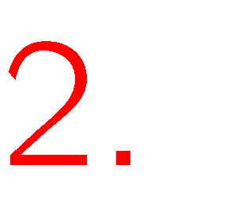




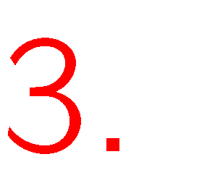













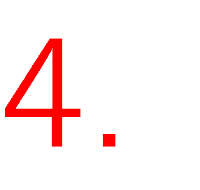




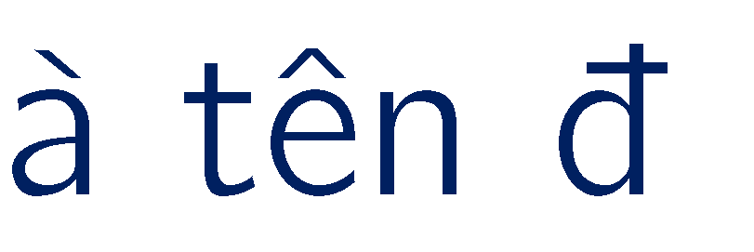




















Bài tập

Slide 19
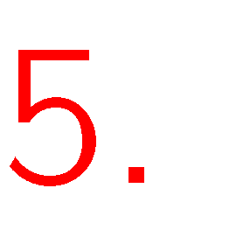





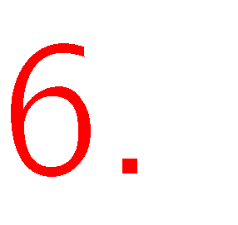








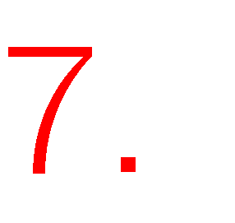





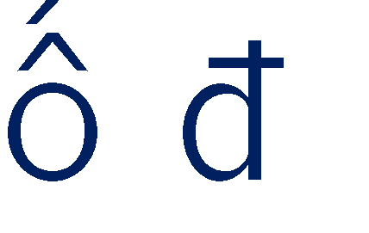











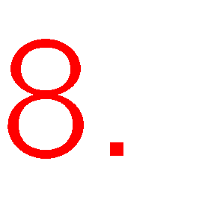










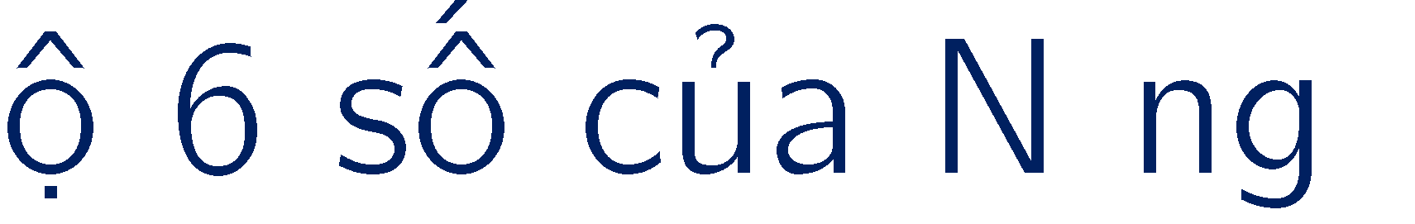






Bài tập

Slide 20
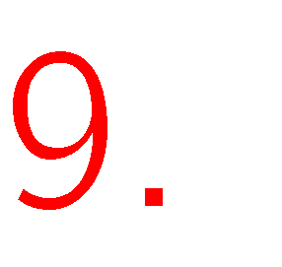




































































Bài tập

Slide 22
Dictionary (từ điển)
Phần 2

Slide 23
Dictionary (từ điển)
Từ điển trong cuộc sống: các mục từ tra cứu ngữ nghĩa
Các mục từ được sắp thứ tự
Các mục từ thường khác nhau, một số từ điển cho phép các
mục từ lớn chia thành nhiều mục từ con
Dictionary trong Python lấy cảm hứng từ từ điển trong cuộc sống:
Một mục là một cặp (pair) khóa (key) và giá trị (value)
Tương đương với khái niệm mục từ và ngữ nghĩa trong từ điển thông thường
Các khóa (key) không được trùng nhau, như vậy có thể xem từ điển như một loại set
Các khóa không sắp thứ tự như từ điển thông thường
Chỉ dữ liệu bất biến (immutable) mới được dùng làm khóa

Slide 24
Dictionary (từ điển)
Một cặp trong từ điển viết ở dạng <key> : <value>
Từ điển có thể khai báo trực tiếp dùng cú pháp của set
d1 | = | { | } |  | # | từ | điển | rỗng
d2 | = | { | 1: 'one', 2: 'two' } |  | # | từ | điển | các cặp số-chuỗi
d3 | = | { | 'one': 1, 'two': 2 } |  | # | từ | điển | các cặp chuỗi-số
d4 | = | { | 'tên': 'nam', 'sđt': | 0} | # | từ | điển | hỗ hợp
Như vậy Python coi từ điển là dạng mở rộng của tập hợp
Trường hợp lấy dữ liệu từ nguồn khác, cách thích hợp nhất là sử dụng hàm khởi tạo dict()
d5 = dict(d4) | # | lấy dữ liệu từ d4
print(d5) | # | {'tên': 'nam', 'sđt': 0}
d6 = dict() | # | tạo từ điển rỗng
print(d6) | # | {}

Slide 25
Dictionary (từ điển)
Python cũng cho phép tạo từ điển bằng bộ suy diễn từ điển, với cú pháp tương tự như bộ suy diễn danh sách
Ví dụ: tạo từ điển gồm các bộ khóa là số tự nhiên nhỏ hơn N và giá trị tương ứng là lập phương của nó
n = int(input('N = '))
d = { i: i * i * i for i in range(n) }
print(d)
Ví dụ: tạo từ điển có khóa các ký tự xuất hiện trong từ S và giá trị là số lần xuất hiện của ký tự đó trong S
S = input('N = ')
d = { w : S.count(w) for w in S }
print(d)

Slide 26
Dictionary (từ điển)
Chú ý: chỉ những loại dữ liệu immutable (không thể thay đổi) mới có thể dùng làm key của từ điển
dic = { (1,2,3):"abc", 3.1415:"abc"}
dic = { [1,2,3]:"abc"} # lỗi
Một số phép toán / phương thức thường dùng
len(d): trả về độ dài của từ điển (số cặp key-value)
del d[k]: xóa key k (và value tương ứng)
k in d: trả về True nếu có key k trong từ điển
k not in d: trả về True nếu không có key k trong từ điển
pop(k): trả về value tương ứng với k và xóa cặp này đi
popitem(): trả về (và xóa) một cặp (key, value) tùy ý

Slide 27
Dictionary (từ điển)
Một số phép toán / phương thức thường dùng
get(k): lấy về value tương ứng với key k
Khác phép [] ở chỗ get trả về None nếu k không phải là key
update(w): ghép các nội dung từ từ điển w vào từ điển hiện tại (nếu key trùng thì lấy value từ w)
items(): trả về list các cặp (key, value)
keys(): trả về các key của từ điển
values(): trả về các value của từ điển
pop(k): trả về value tương ứng với k và xóa cặp này đi
popitem(): trả về (và xóa) một cặp (key, value) tùy ý

Slide 28
Dictionary (từ điển)
Dùng zip để ghép 2 list thành từ điển
>>> l1 = ["a","b","c"]
>>> l2 = [1,2,3]
>>> c = zip(l1, l2)
>>> for i in c:
... ... | print(i)
('a', | 1)
('b', | 2)
('c', | 3)

Slide 29
Truy xuất dữ liệu theo khóa
Từ điển cho phép lấy giá trị tương ứng với khóa k bằng phương thứ get(k), nhưng có thể dùng chỉ mục thuận tiện hơn nhiều
d = { 1: 'one', 2: 'two', 3: 'three' }
print('d.get(3) = ', d.get(3))
print('d[3] = ', d[3])
print('d.get(9) = ', d.get(9))
print('d[9] = ', d[9])
# d.get(3) = three
# d[3] = three
# d.get(9) = None
# KeyError
d[3] = 'ba' | # | cập nhật cặp | 3: 'three' thành | 3: | 'ba'
d[4] = 'bốn' | # | thêm mới cặp | 4: 'bốn'
print(d) | # | {1: 'one', 2: 'two', 3: 'ba', |  | 4: | 'bốn'}
Chú ý: hai cách này không tương đương. Khi dữ liệu
không có trong từ điển, get(k) trả về None còn chỉ mục phát sinh ngoại lệ KeyError

Slide 30
Xóa dữ liệu trong từ điển
Python có nhiều cách để xóa dữ liệu trong từ điển hoặc lấy dữ liệu ra khỏi từ điển
Các phương thức pop, popitem, clear được thiết kế cho những tình huống lập trình khác nhau
d = { 1: | 'one', | 3: | 'three', 2: 'two', 0: 'zero' |  | }
del d[1] |  |  | # | xóa bỏ mục 1: 'one'
print(d) |  |  | # | {3: 'three', 2: 'two', 0: 'zero'}
print(d.pop(2)) |  |  | # | 'two'
print(d.popitem()) |  |  | # | (0, 'zero')
d.clear() |  |  | # | xóa rỗng từ điển
print(d) |  |  | # | {}

Slide 31
Kiểm tra dữ liệu trong từ điển
Phép kiểm tra dữ liệu trong từ điển chỉ làm việc với khóa
dic = { 1: 'one', 3: 'three', 2: 'two', 0: 'zero' } # kiểm tra có 2 trong từ điển không? True
print(2 in dic)
# kiểm tra không có 'one' trong từ điển phải không? True print('one' not in dic)
# kiểm tra cặp (3, 'three') có trong từ điển không? False
print((3, 'three') in dic)

Slide 32
Duyệt dữ liệu trong từ điển
Python cung cấp nhiều phương thức lấy về các nhóm dữ liệu trong từ điển, ta có thể dễ dàng duyệt chúng với vòng lặp for
d = { 1: 'one', 3: 'three', 2: 'two', 0: 'zero' }
# duyệt từ điển theo khóa: 1, 3, 2, 0 for i in d: print(i)
# duyệt từ điển theo khóa: 1, 3, 2, 0
for i in d.keys(): print(i)
# duyệt theo cặp khóa-giá trị: (1, 'one'), (3, 'three'),.. for i in d.items(): print(i)
# duyệt theo giá trị: 'one', 'three', 'two', 'zero'
for i in d.values(): print(i)

Slide 34
Module và Package
Phần 3

Slide 35
Module (khối)
Trong python, file mã nguồn được xem là một module
Có phần mở rộng .py
Mọi hàm, biến, kiểu trong file là các thành phần của module
Sử dụng module:
Có thể sử dụng các thành phần trong các module khác bằng cách import (nhập/nạp) module đó, đây là phương pháp cơ bản để tái sử dụng lại mã nguồn
Cú pháp: import <tên-module>
Có thể import cùng lúc nhiều module cách nhau bởi dấu phẩy
Nếu muốn sử dụng các hàm, biến trong module thì cần viết tường minh tên module đó
Có thể import riêng một hoặc nhiều hàm từ một module, cú
pháp: from <tên-module> import fuc1, fuc2,… fucN

Slide 36
Package (gói)
Package = Thư mục các module (lưu trữ vật lý trên ổ đĩa)
import numpy
A = array([1, 2, 3]) A = numpy.array([1, 2, 3]) import numpy as np | # # | lỗi ok
B = np.array([1, 2, 3]) | # | ok
from numpy import array
C = array([1, 2, 3]) | # | ok
Module và Package giúp quản lý tốt hơn mã nguồn
Nhóm các hàm, biến, lớp xử lý cùng một chủ đề, giúp phân cấp và sử dụng dễ dàng hơn
Giải quyết tranh chấp định danh của thư viện khác nhau
Python có rất nhiều các package hỗ trợ mọi nhu cầu xử lý

Slide 37
Module math
Một module rất thông dụng của python: import math
Math có nhiều hằng số định nghĩa sẵn:
pi: 3.141592…
e: 2.718281…
tau: 6.283185… (2 * pi)
inf: dương vô cùng (âm vô cùng là –math.inf)
nan: not a number (tương đương với float('nan'))
Math chứa nhiều hàm toán học:
ceil(x): trả về số nguyên nhỏ nhất nhưng không nhỏ hơn x
copysign(x, y): copy dấu của y gán sang x
Ví dụ: copysign(1.0, -0.0) trả về -1
fabs(x): trả về trị tuyệt đối của x

Slide 38
Module math
Math chứa nhiều hàm toán học (tiếp…):
factorial(x): trả về x!
floor(x): trả về số nguyên lớn nhất nhưng không vượt quá x
gcd(a, b): trả về ước số chung lớn nhất của a và b
isinf(x): trả về True nếu x là dương/âm vô cùng
isnan(x): trả về True nếu x là NaN (not a number)
trunc(x): trả về phần nguyên của x
exp(x): trả về e^{x}
log(x[, y]): trả về log_{y} x, mặc định y = e
log10(x): trả về log₁₀ x
pow(x, y): trả về x^{y}
sqrt(x): trả về ² 𝑥

Slide 39
Module math
Math cung cấp một số hàm lượng giác:
degrees(x): chuyển x từ radians sang độ
radians(x): chuyển x từ độ sang radians
acos(x): trả về arc cos x (độ đo radians)
asin(x): trả về arc sin x (độ đo radians)
atan(x): trả về arc tang x (độ đo radians)
cos(x): trả về cos x (độ đo radians)
sin(x): trả về sin x (độ đo radians)
tan(x): trả về tang x (độ đo radians)

Slide 40
Tổng kết
Kiểu dữ liệu từ điển là kiểu dữ liệu lấy cảm hứng từ từ điển trong cuộc sống
Từ điển là một tập các mục, một mục là một cặp key và value
Các key phải đôi một khác nhau, phải là kiểu dữ liệu bất biến
Có thể tra cứu value thông qua phép toán chỉ mục với key
Dữ liệu trong từ điển không có tính thứ tự, nhưng có thể duyệt bằng vòng lặp
Module và Package là cơ chế Python sử dụng để kiểm soát mã nguồn hiệu quả hơn
Một file mã nguồn = một module, có thể tái sử dụng bởi import
Một thư mục chứa mã nguồn = một package
Module math chứa khá nhiều các hàm toán học cơ bản

Slide 41










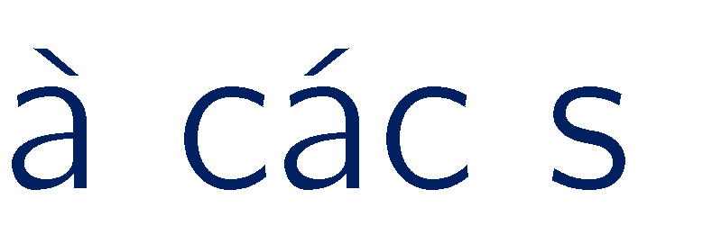
















Bài tập

Slide 42



























Bài tập

Slide 43





































Bài tập
▪
▪
▪
▪
▪
▪

